Slide 1
PTFE-THGEM的初步性能研究
谢文庆
清华大学工程物理系
2012-12

Slide 2
大纲
PTFE-THGEM简介
不同气体下的有源测试
低温测试情况
小结

Slide 3
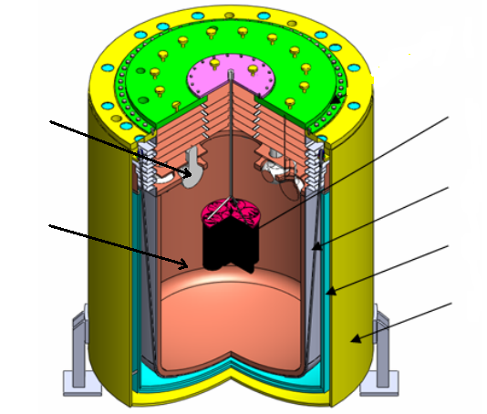
背景
CDEX@反符合探测器
图 CDEX低温器
图 GPM反符合探测器原理示意图

Slide 4
PTFE-THGEM简介
THGEM一般利用传统的PCB板材FR4/G10
PTFE(聚四氟乙烯)全部由轻元素C和F组成，放射性极低，十分适合用在暗物质探测这类需要低本底设备的实验中
PTFE被称为“塑料王”，化学稳定性强，电绝缘性好，有良好的抗老化能力，耐温优异，可以在-190℃～250℃下长期工作，允许骤冷骤热

Slide 5
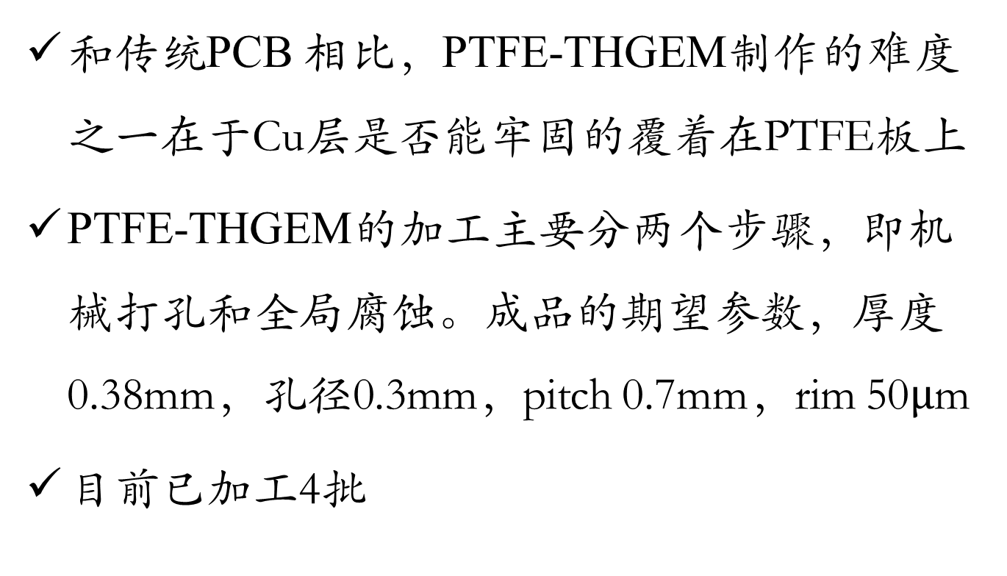
PTFE-THGEM简介
和传统PCB 相比，PTFE-THGEM制作的难度之一在于Cu层是否能牢固的覆着在PTFE板上
PTFE-THGEM的加工主要分两个步骤，即机械打孔和全局腐蚀。成品的期望参数，厚度0.38mm，孔径0.3mm，pitch 0.7mm，rim 50$μ$m
目前已加工4批

Slide 6
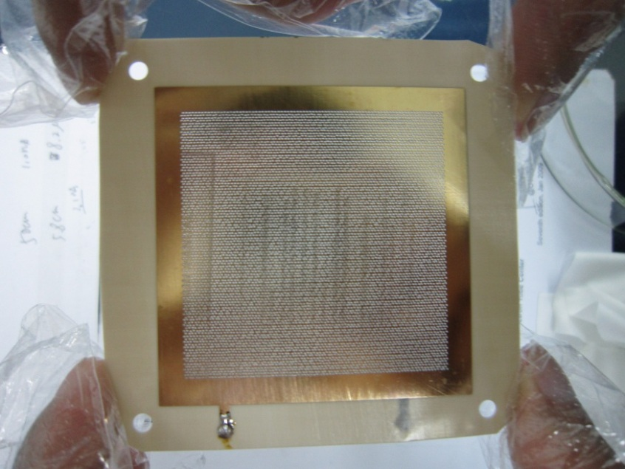
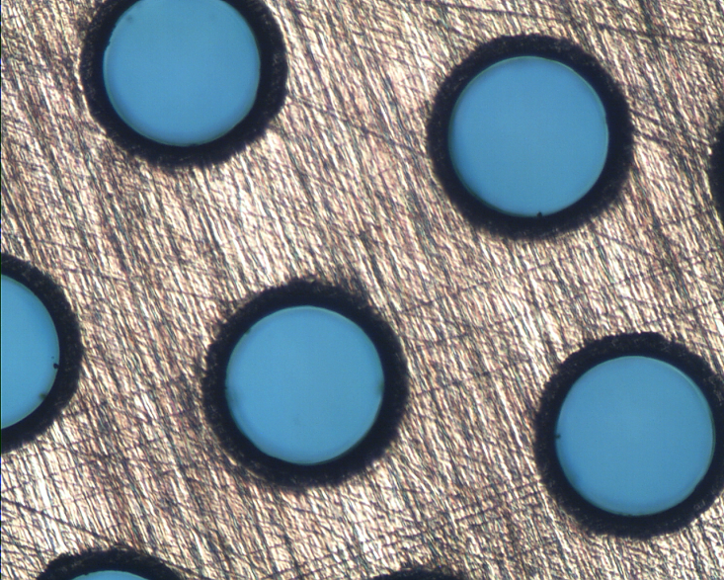
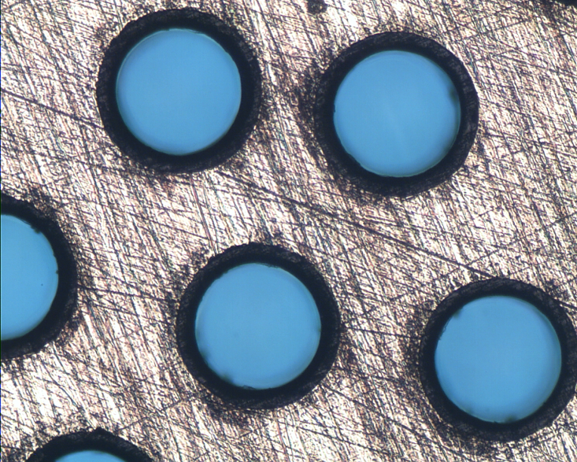
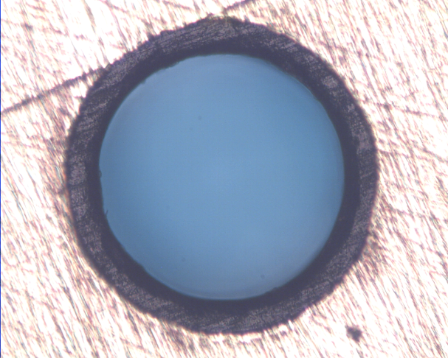
PTFE-THGEM #2
实物照片
20倍放大图
50倍放大图
图1

Slide 7
大纲
PTFE-THGEM简介
不同气体下的有源测试
低温测试情况
小结

Slide 8
暗电流测试
测试地点：10万级洁净间（温度24℃/湿度50%，湿度略低于普通室内）
测试条件：通N₂ 4h后
测量设备：KELTHLEY 6517A（提供高压&pA电流计）
测试要点：注意测试对象极化问题，每次加压后都需要一定的时间进行“老化”

Slide 9
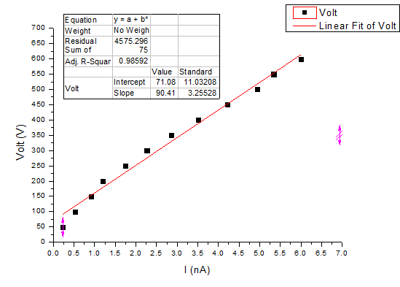
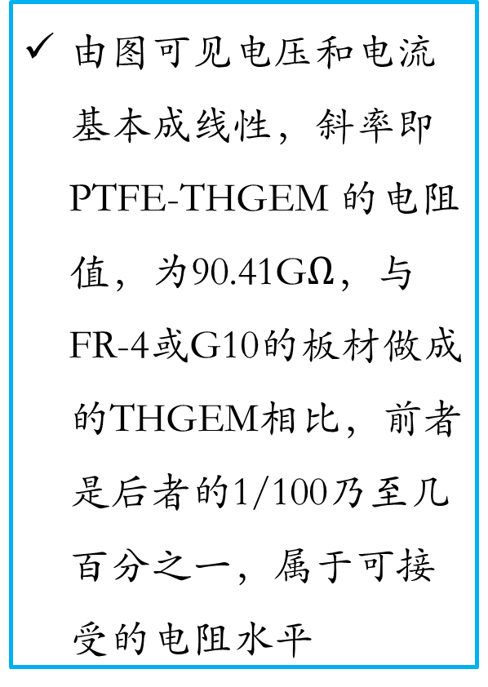
暗电流测试
由图可见电压和电流基本成线性，斜率即PTFE-THGEM 的电阻值，为90.41G$Ω$，与FR-4或G10的板材做成的THGEM相比，前者是后者的1/100乃至几百分之一，属于可接受的电阻水平
图2 PTFE-THGEM #1暗电流测试结果

Slide 10
有源测试一：Ar/iso(95/5)环境
环境温度23.6℃，湿度58.2%
放射源：mini-X Ray 掠射铜靶产生的8.09keV的单能射线
由PTFE-THGEM #2作为主体组装的探测器示意图见图1
预先通气48h+
流气Ar/iso=95/5
5mm@0.5kV/cm
PTFE-THGEM
2mm@3kV/cm
图3 PTFE-THGEM放射源测试装置
示意图

Slide 11
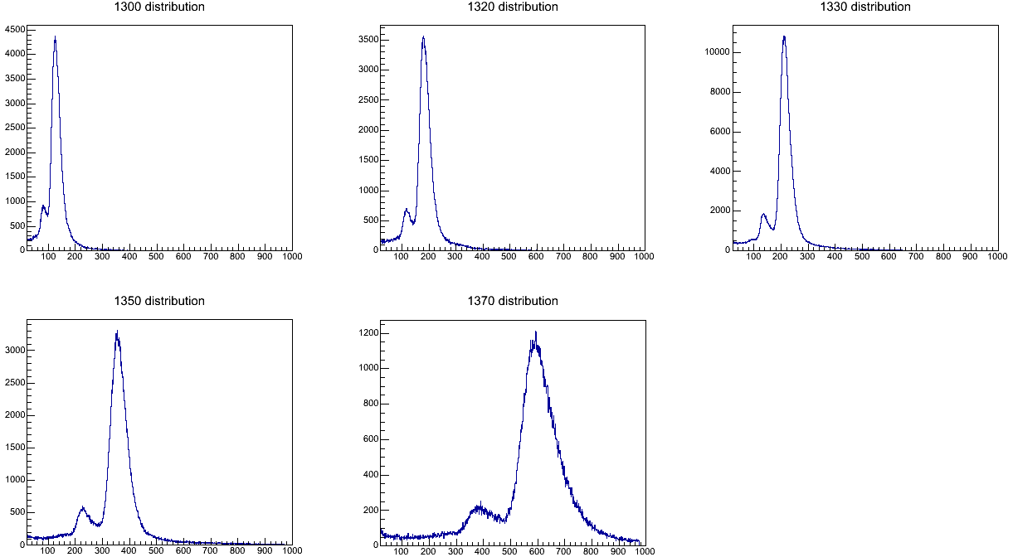
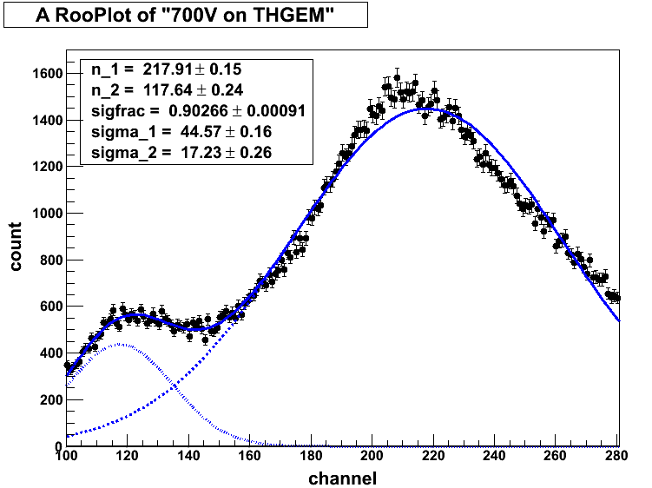
Ar/iso(95/5)环境
FWHM=20.5%
图4 PTFE-THGEM#2测得的单能射线能谱
图4中PTFE-THGEM上的高压依次增加，标题上进行了标注和区分。实验表明PTFE-THGEM上加高压650V时开始工作。

Slide 12
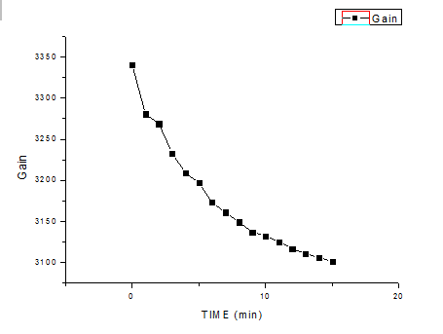
Ar/iso(95/5)环境
实验对PTFE-THGEM #2上加高压730V，每分钟记录一次多道上的峰位，整个时长15min(限于X光机的工作要求)，增益下降为初始的92.8%。
图5 PTFE-THGEM#2稳定性测试

Slide 13
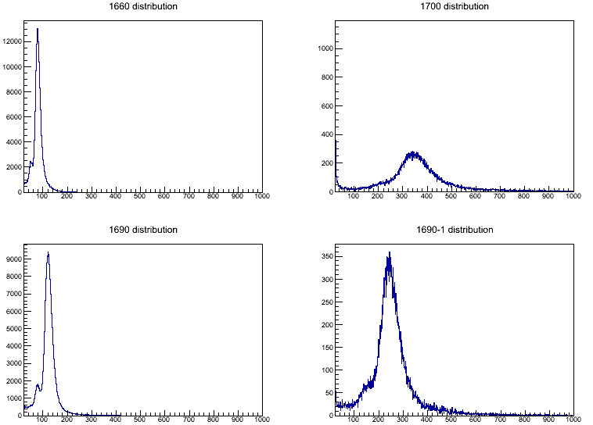
有源测试二：纯Ar环境
图6 PTFE-THGEM#2在纯Ar中测得的单能射线能谱
图6中PTFE-THGEM上的高压依次增加，标题上进行了标注和区分。实验表明PTFE-THGEM上加高压1000V时开始工作。

Slide 14
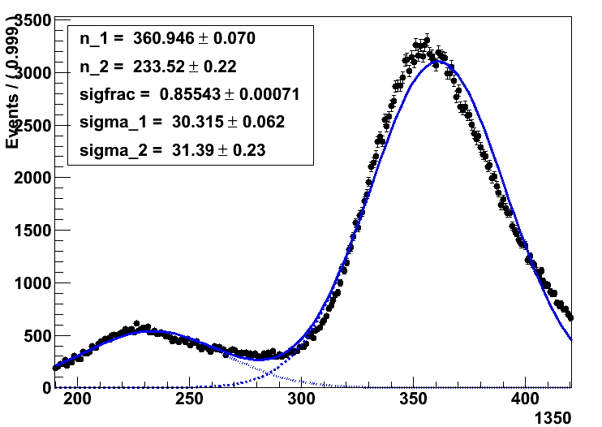
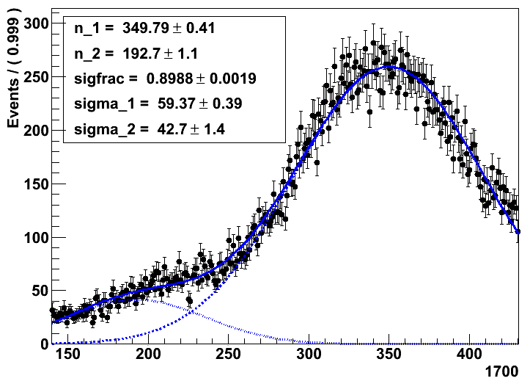
增益&问题讨论
纯Ar
V_{THGEM}=1100V
图7 PTFE-THGEM#2在不同气体中的增益
获取同样的增益，纯Ar下需要的高压(1100V)远大于在Ar/iso（95/5）中(750V)。同样电压下是不是应该在纯Ar中先有信号？
Ar/iso=95/5
V_{THGEM}=750V

Slide 15
纯Ar环境--问题讨论
在对PTFE-THGEM #2的测试过程中，对比纯Ar环境和Ar/iso=95/5的环境，发现在没有淬灭气体的纯Ar中，获取同样增益需要的电压更高，如上页图中所示。
惰性气体Ar掺杂了淬灭气体（异丁烷）后，气体的雪崩得到抑制，按照这个思路，获得同样的增益，混合气体需要相对较高的电压，或者说纯Ar开始雪崩的电场强度较低。但是上述实验出现了相反的现象。

Slide 16
原因猜测
工作气体发生了某种变化，导致混合气体比单一气体的击穿电压减小；
Penning effect是一个需要重点考虑的因素。

Slide 17
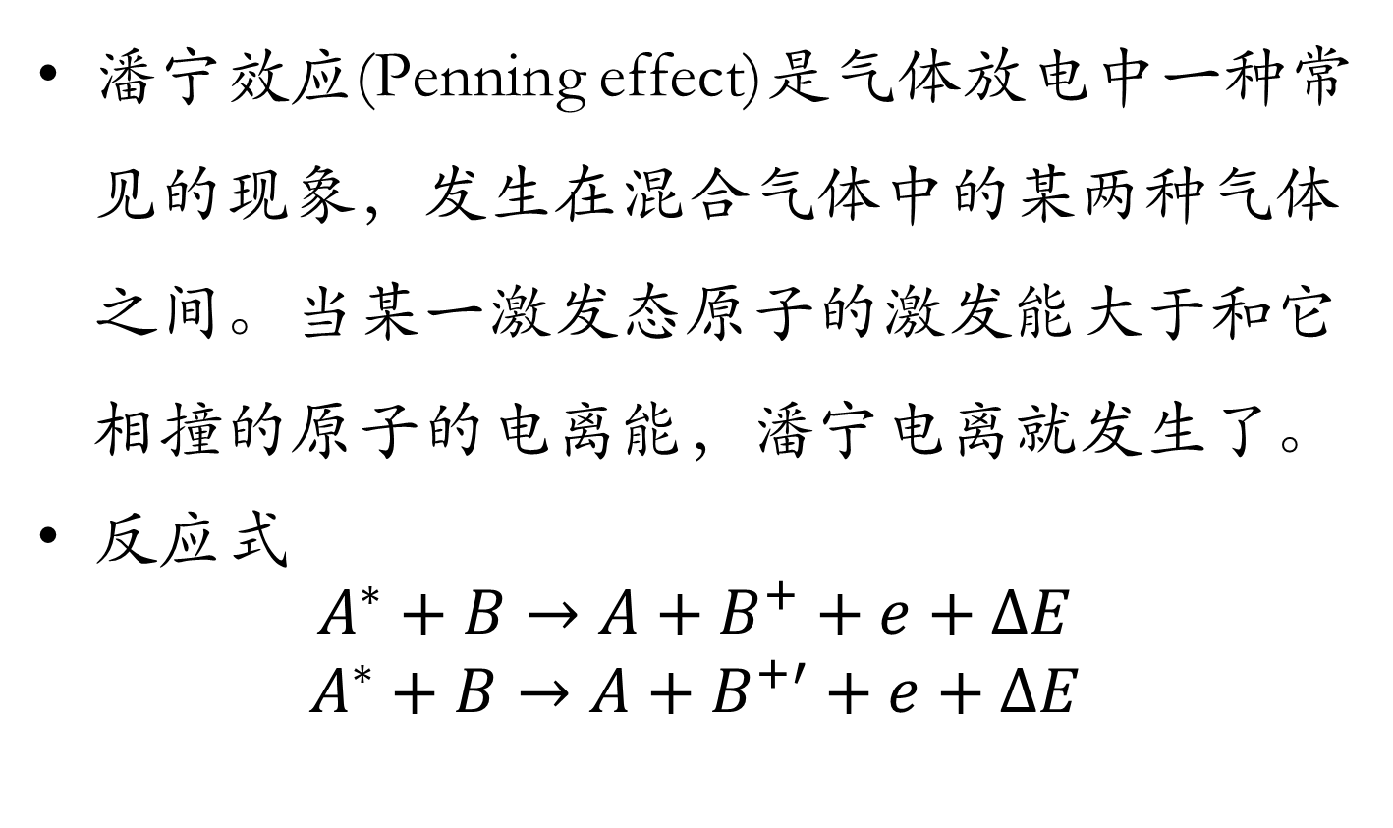
Penning effect
潘宁效应(Penning effect)是气体放电中一种常见的现象，发生在混合气体中的某两种气体之间。当某一激发态原子的激发能大于和它相撞的原子的电离能，潘宁电离就发生了。
$反应式$
$$A^{∗}+B→A+B^{+}+e+∆E$$
$$A^{∗}+B→A+B^{+′}+e+∆E$$

Slide 18
Penning effect
Ar和isobutane的亚稳态能级和电离能分别如下：
Argon – Isobutane
Argon
S-Level P-Level D-Level Ion.
Exc.1 Exc.2 ion Exc.3
7.4 9.7 10.67 11.55 13.0 14.0 15.7 17.0 eV

Slide 19
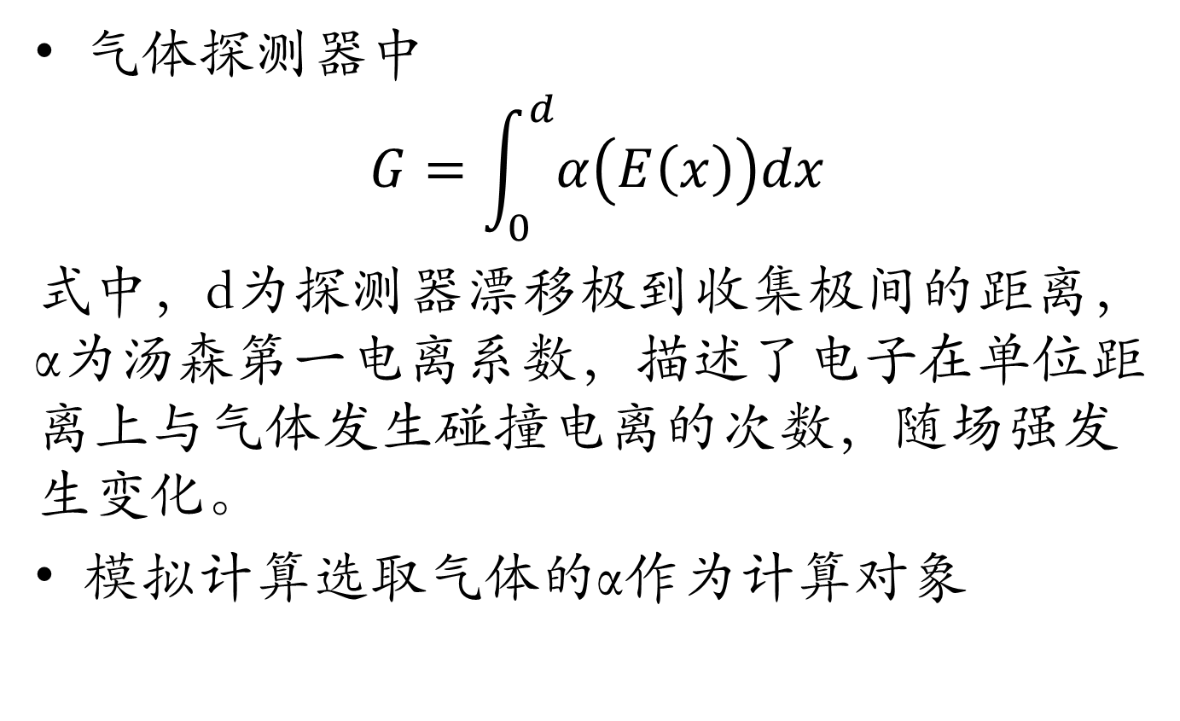
模拟计算
气体探测器中
$$G=\int_{0}^{d}{α\left(E\left(x\right)\right)dx}$$
式中，d为探测器漂移极到收集极间的距离，α为汤森第一电离系数，描述了电子在单位距离上与气体发生碰撞电离的次数，随场强发生变化。
模拟计算选取气体的α作为计算对象

Slide 20
模拟计算结果
图8 Townsend coefficient α in Ar 95% and iso 5%

Slide 21
模拟计算结果
图9 Pure Ar与混合气体的Townsend coefficient对比

Slide 22
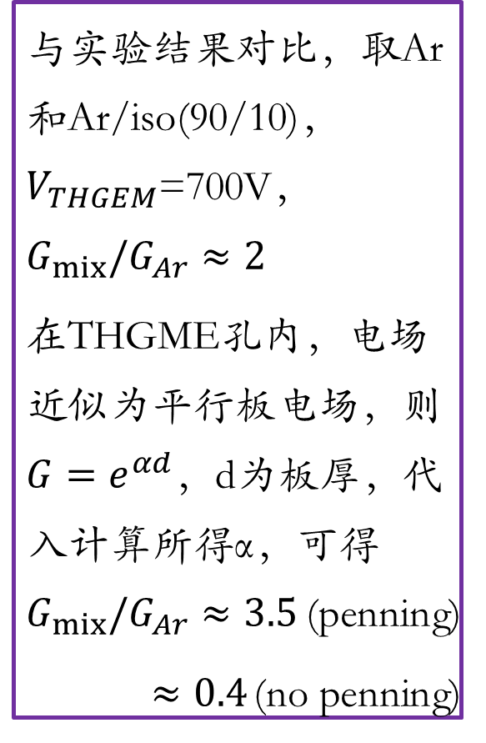
模拟计算结果
与实验结果对比，取Ar和Ar/iso(90/10)，$V_{THGEM}$=700V，$G_{mix}/G_{Ar}≈2$
在THGME孔内，电场近似为平行板电场，则$G=e^{αd}$，d为板厚，代入计算所得α，可得$G_{mix}/G_{Ar}≈3.5$(penning)
$≈0.4$(no penning)
图10 Pure Ar与混合气体的Townsend coefficient对比

Slide 23
Penning effect与淬灭作用
图11 isobutane占不同比例下的Ar/iso中的Townsend coefficient变化

Slide 24
大纲
PTFE-THGEM简介
不同气体下的有源测试
低温测试情况
小结

Slide 25
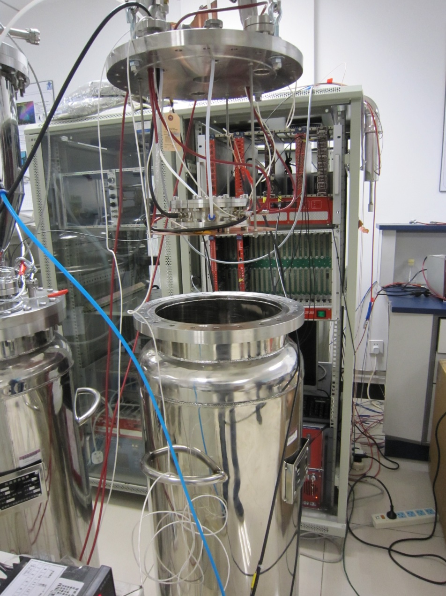
低温测试
Ar outlet
Ar inlet
X-ray
SHV
Signal
pt100
PTFE-THGEM
液氮
图12 PTFE-THGEM低温测试装置示意图（左）
和实际装置搭建照片（右）

Slide 26
低温测试
需要注意的问题
低温下工作气体的选择及其变化
低温下电子学设备的选择
图13 PTFE-THGEM在低温下增益情况

Slide 27
小结
已经可以制作PTFE-THGEM，但成品率不高；
PTFE-THGEM在Ar及其混合气下可以工作，单层的增益超过6000；
PTFE-THGEM随时间的稳定性较好；
PTFE-THGEM在低温下可以工作，增益较常温下有显著降低。

Slide 28
谢谢！
欢迎提问~~

